Slide 1
Академия гражданской авиации

Slide 2
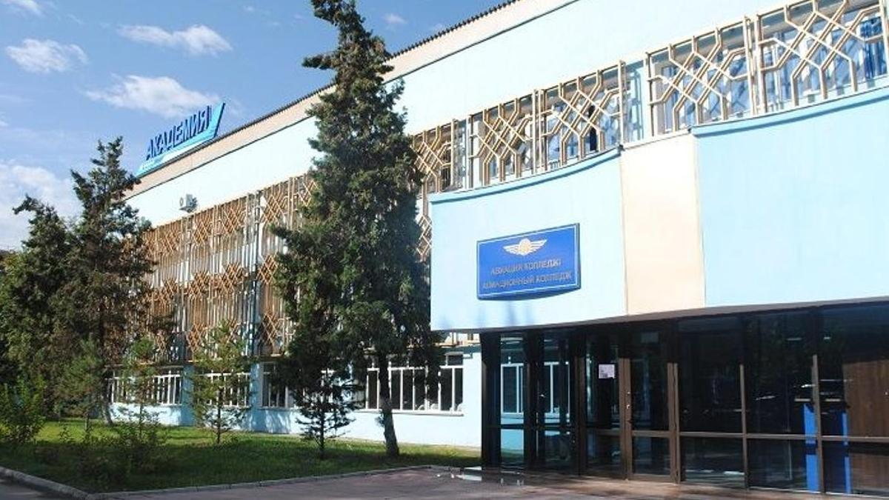
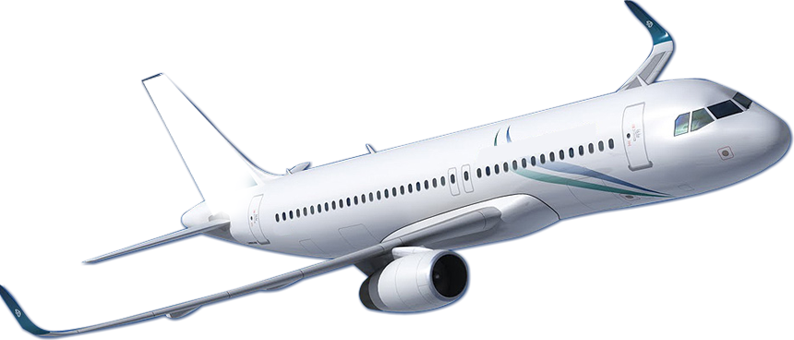
Полёт к мечте начинается здесь!
Государственная лицензия от 3 февраля 2010 года №0137394 серия АБ
(без ограничения срока)

Slide 3
Академия Гражданской Авиации
является традиционным лидером в Казахстане и Центральной Азии по подготовке авиационных специалистов в соответствии с международными требованиями ICAO, EASA, IATA для эффективного и безопасного функционирования авиационной отрасли;
осуществляет подготовку специалистов по многоуровневой системе: бакалавриат - магистратура – докторантура – переподготовка и располагает высококвалифицированным кадровым потенциалом, развитой инфраструктурой и материально-технической базой для предоставления образовательных услуг.

Slide 4
Бакалавриат
На базе | Срок обучения | Форма обучения | Условия обучения
11 классов | 4 года | очная | грант, платное
технического и профессионального образования (колледжа) | 3 года | очная, очная с применением ДОТ | грант, платное
высшего образования | 2 года и более По родственным специальностям 2 года По другим 2 года и более | очная, очная с применением ДОТ | платное

Slide 5
Направление подготовки: 6В071 – Инженерия и инженерное дело
Группа образовательных программ: В167 – Лётная эксплуатация летательных аппаратов и двигателей
Образовательные программы: - Лётная эксплуатация гражданских самолётов (пилот)
- Лётная эксплуатация гражданских вертолётов (пилот)

Slide 6
Подготовка пилотов гражданских самолётов осуществляется по модульной программе с выдачей лицензии коммерческого пилота (Commercial Pilot License) CPL (A).
Подготовка пилотов гражданских самолётов
В процессе обучения студент-пилот летает:
166 часов на одномоторном самолёте Tecnam P-2002 JF, используемом при первоначальной подготовке для получения навыков по правилам визуальных полётов;
34 часа на двухмоторном самолёте Diamond DA-42, используемом для получения навыков по правилам полётов по приборам;
50 часов на тренажёрах (B737, А320, ALSIM ALX).
В среднем заработная плата второго пилота самолета в отрасли составляет 2 млн. тенге, командира экипажа - от 3 млн. тенге.

Slide 7
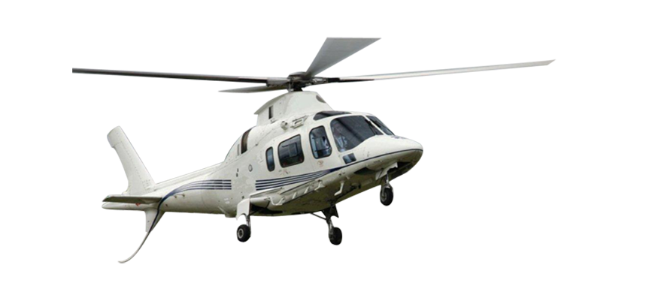
Подготовка пилотов гражданских вертолётов
Подготовка пилотов гражданских вертолётов также осуществляется по модульной программе, в процессе обучения студент-пилот летает на вертолёте 135 – 150 часов. После окончания обучения выпускники получают лицензию коммерческого пилота вертолёта Commercial Pilot License CPL (H).
Средняя заработная плата второго пилота вертолета составляет около 1 млн. тенге, командира ВС - от 2 млн. тенге.

Slide 8
Образовательная программа: Обслуживание воздушного движения и аэронавигационное обеспечение полётов (авиадиспетчер)
Авиадиспетчер – это специалист, осуществляющий планирование, контроль и управление движением воздушных судов по воздушным трассам и на площади маневрирования аэродромов.
Основной задачей его деятельности является предотвращение столкновений воздушных судов между собой и наземными препятствиями.
Заработная плата авиадиспетчеров составляет от 300 до 800 тыс. тенге.

Slide 9
Группа образовательных программ: В067 – Воздушный транспорт и технологии
Образовательная программа: Техническая эксплуатация летательных аппаратов и двигателей
Механики
выполняют
техническое
обслуживание воздушных судов.
По окончании
дипломом о
обучения вместе с
высшем образовании
выдаются сертификаты о прохождении
обучения специалиста
по модулям по
подготовки техническому
обслуживанию категории В1.
воздушных судов

Slide 10
Авионики обеспечивают техническую
Образовательная программа: Техническая эксплуатация систем авионики летательных аппаратов
эксплуатацию приборного и радиоэлектронного оборудования, пилотажно-навигационных комплексов воздушных судов.
По окончании обучения вместе с дипломом о высшем образовании выдаются сертификаты о прохождении обучения по модулям подготовки
специалиста
обслуживанию категории В2.
по техническому
Выпускники Академии востребованы в авиапредприятиях гражданской и государственной авиации страны.
Заработная плата механиков и авиоников составляет от 300 до 700 тысяч тенге.
воздушных судов

Slide 11
Образовательная программа: Обслуживание наземного радиоэлектронного оборудования аэропортов
Цель образовательной программы – это
подготовка высококвалифицированных
компетентных специалистов в области эксплуатации радиотехнического оборудования и связи, а также эксплуатации светотехнического оборудования по обеспечению безопасности полетов, обладающих необходимыми знаниями и компетенциями.
Студент, освоивший данную образовательную программу востребован на рынке труда и способен выполнять трудовую деятельность в сфере обеспечения безопасности воздушного полёта. Зарплата в отрасли от 200 до 800 тысяч тенге.

Slide 12
Образовательная программа: Обеспечение авиационной безопасности
Специалисты по авиационной обеспечивают комплекс мер,
безопасности
предусматривающих безопасность при
воздушной перевозке, в том числе:
охрану аэропортов, воздушных судов и других объектов гражданской авиации;
осмотр членов экипажей, обслуживающего персонала, пассажиров, ручной клади, багажа, почты, грузов и бортовых запасов;
предотвращение и пресечение попыток захвата и угона воздушного судна или иных актов незаконного вмешательства в деятельность гражданской авиации.
Заработная плата работника сферы безопасности от 150 до 350 тысяч тенге.

Slide 13
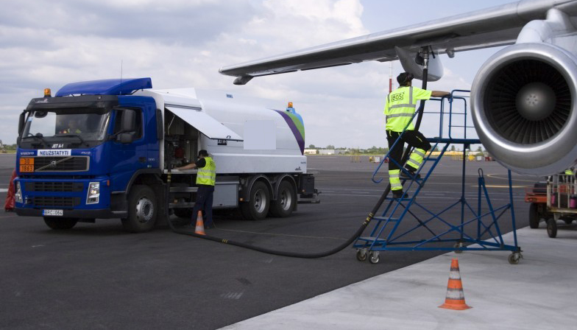
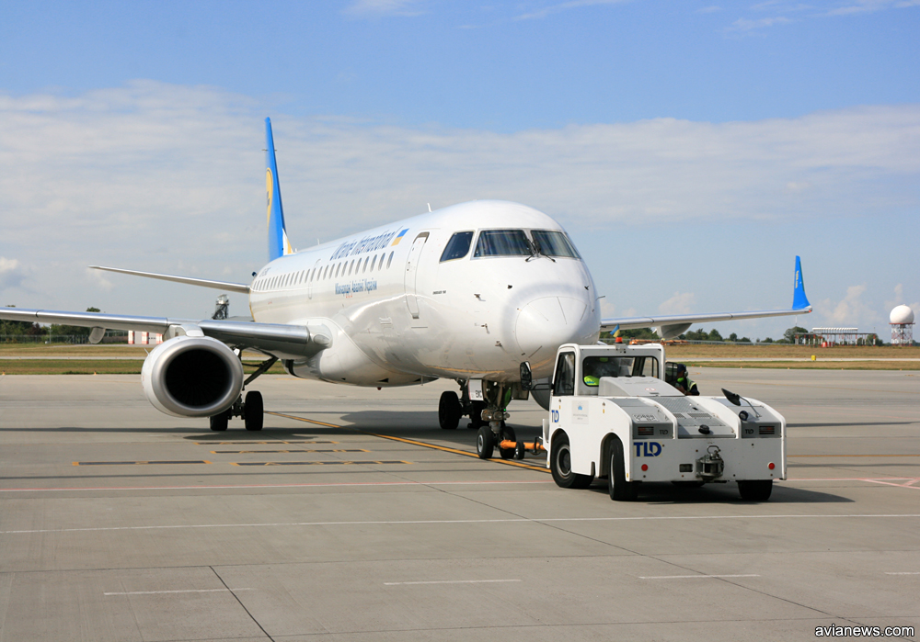
Образовательная программа: Организация аэропортовой деятельности
Эта программа направлена на подготовку профессионалов авиатранспортной отрасли высокого уровня в области организации аэропортовой деятельности, готовых к применению современных информационных технологий и технических средств для решения профессиональных задач.

Slide 14
Объекты профессиональной деятельности выпускника
аэродромы, включая взлетно-посадочные полосы, рулежные дорожки, перроны, места стоянок воздушных судов и площадки специального назначения;
процессы, методы, технологии и техника по обслуживанию воздушных судов;
объекты авиационной инфраструктуры, процессы, методы и средства эксплуатации и обслуживания объектов авиационной инфраструктуры.
Потребности на рынке труда:
Будущие выпускники по этой образовательной программе могут получать от 200 тысяч тенге и выше.

Slide 15
Группа образовательных программ: В095 – Транспортные услуги
Направление подготовки: 6В113 – Транспортные услуги
Образовательная программа: Организация авиационных перевозок
Специалист по организации воздушных перевозок обладает знаниями в организации работы службы пассажирских и грузовых перевозок, обработки багажа и грузов, владеет навыками ведения перевозочной документации, профессиональным английским
языком, может работать с автоматизированными информационными технологиями.

Slide 16
Логистика решает задачи, связанные с оптимизацией процессов снабжения, производства, распределения, складирования, транспортировки, то есть охватывает весь круг вопросов, связанных с перемещением материальных и информационных потоков как в пределах предприятия, так и между поставщиками, посредническими фирмами и распределительной сетью.
Образовательная программа: Логистика на транспорте
Студент, освоивший данную образовательную программу, восстребован на рынке труда и способен выполнять трудовую деятельность в сфере наземного обслуживания пассажиров и грузов как в аэропортах, так и авиакомпаниях, и транспортно-логистических центрах.
В будущем выпускник по этим образовательным программам может получать от 300 тысяч тенге в месяц.

Slide 17
Трудоустройство
Выпускники Академии сегодня востребованы во многих авиакомпаниях, аэропортах и других авиационных предприятиях Казахстана.
В настоящий момент в стране осуществляют свою деятельность около более 40 авиакомпаний, более 20 аэропортов, Республиканское государственное предприятие «Казаэронавигация», авиаремонтные заводы и другие авиапредриятия.
В гражданской авиации Казахстана работает
более 20 000 человек, из них:
10 000 – работники аэропортов
3 000 – лётный состав
2 000 – инженерно-технический состав
650 – авиадиспетчеров
4 350 – сотрудники авиакомпаний, технических
центров, авиационных учебных центров.

Slide 18
В Академии действует Положение о материальном стимулировании и выделении материальной помощи обучающимся:
Стимулирование
Материальное стимулирование осуществляется в виде предоставления скидок на оплату за обучение, льгот на проживание в общежитии, поощрения за научно- инновационную деятельность, за активное участие в общественной и спортивной жизни Академии.
Материальная помощь предоставляется обучающимся-сиротам в виде бесплатного проживания в общежитии, приобретения форменной одежды и др.

Slide 19
Здание АГА
КОНТАКТЫ:
Приёмная комиссия: +7 727 346 92 08
E-mail: of.mok.aga@mail.ru
Instagram: @agakaz_almaty
Facebook: agakaz2019
Vkontakte: agakaz_almaty
Telegram: civilaviationacademy

